Slide 1
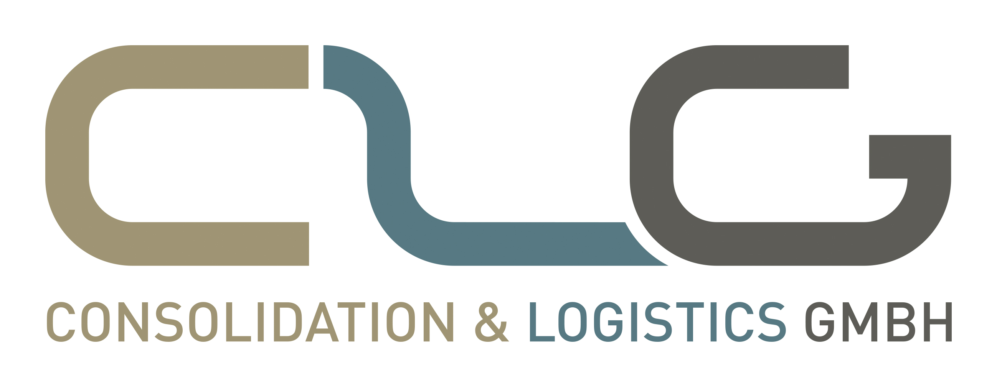
NVOCC –
Service der neuesten Generation

Slide 2
Die Welt im Blick. Hamburg, Bremen und Rotterdam im Herzen.
Die CLG ist ein inhabergeführtes Logistik-Unternehmen.
Wir bieten Spediteuren das volle Programm der Logistikdienstleistung. Ob Seefracht, Luftfracht, LKW-Transporte, Import & Export, Lager oder Verzollung. Mit effizienter Verzahnung der einzelnen Transportbereiche schaffen wir wirtschaftliche Lösungen für komplette Logistikkonzepte. Vor allem in unserem Kerngeschäft „Seefracht Voll- und Sammelcontainer“ können wir Ihnen als neutraler NVOCC Dienstleister attraktive Export- und Importverladungen anbieten.

Slide 3
Kommunikation die verbindet und Zufriedenheit schafft!
Unser hochqualifiziertes Team verfügt über langjährige Fach- und Branchenkenntnisse und hält somit ein hervorragendes und zuverlässiges Agentennetzwerk für Sie bereit. Mit vollem Engagement, äußerster Professionalität und Leidenschaft für Transport und Logistik stehen wir Ihnen jederzeit zur Verfügung. Wir legen größten Wert auf Ihre Zufriedenheit. Ein schneller und reibungsloser Informationsfluss, sowie die Neutralität Ihrer Daten sind für uns genauso selbstverständlich, wie die fachkundige und zuverlässige Abwicklung Ihrer Fracht. Modernste Soft- und Hardware lässt uns dieses Ziel immer auf schnellstem Wege und termingerecht erreichen. Wir beraten Sie gern hinsichtlich eines Zeit- und Kostenmanagements.

Slide 4
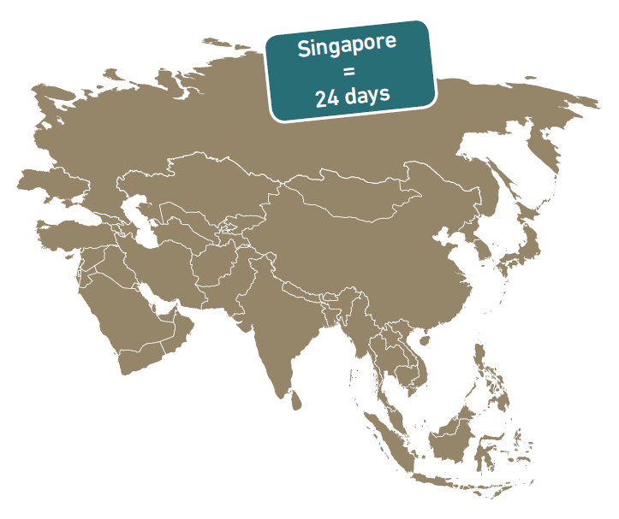
Volle Ladung. Volle Kraft voraus.
Schnell – direkt – neutral
Ex- und Import per See- und Luftfracht, speziell für den asiatischen Raum, ist unsere Rennstrecke. Ihre Import-Sendungen vor Ort zu übernehmen und für Sie bereitzustellen, gerne nach Wunsch auch direkt bei Ihnen anzuliefern, erledigen wir mit einem hohen Maße an Kompetenz und Verlässlichkeit.
Export zu den Main Ports:
Jebel Ali, Jeddah, Dammam, Jakarta, Port Kelang, Bangkok, Busan, Singapore, Hong Kong, Shanghai, Xingang, Qingdao, Auckland, Alexandria, Aqaba, Ashdod, Nhava Sheva, Chennai, Veracruz, Altamira, Sao Paulo, Callao. Durch die zusätzliche Nutzung dieser bedeutenden Häfen als t/s-Ports können wir großflächig den asiatischen Raum bedienen.
Import von den Main Ports:
Singapore, Bangkok, Shanghai Shenzhen, Ningbo, Qingdao, Xingang, Xiamen, Nhava Sheva, Kolkata, Chennai, New Delhi, Tuticorin, Hong Kong, Busan, Kaohsiung, Keelung, Taichung, Colombo.
Weitere Relationen auf Anfrage.
Rail Import & Export:
Export vom und nach China via Xi`an
Bei Fragen zu Raten und Konditionen senden Sie uns Ihr Anliegen an sales@clg-hamburg.de oder rufen Sie uns gerne an.

